Slide 1
Vizualizacija strukture proteina
Toni Sente

Slide 2
Sadržaj
O proteinima
Strukture proteina
Zapis proteina
ProteinVisualizer
Kamera
Krivulje
Okosnica
α-zavojnice
β-lanci
Rezultati i usporedba

Slide 3
O proteinima
Proces rasta i razvoja
Prijenos i spremanje kemijskih spojeva
Kataliziranje kemijskih reakcija
Prevođenje i signalizacija informacija od strane drugih proteina
Očuvanje strukture stanica i tkiva
Pretvorba kemijske energije u mehaničku
...

Slide 4
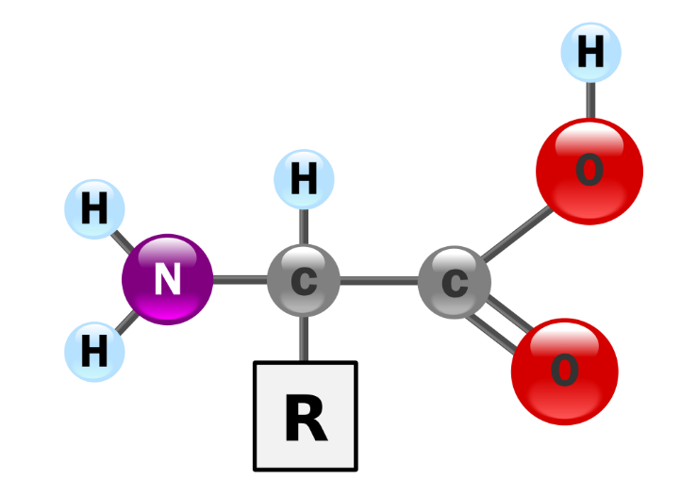
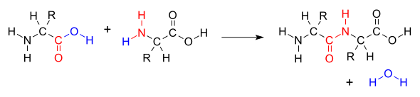
O proteinima
Sastoje se od niza aminokiselina povezanih poput karika u lancu
Dvije aminokiseline se spajaju peptidnom vezom, a više međusobno povezanih aminokiselina čini jedan polipeptidni lanac
Proteini mogu biti načinjeni od jednog ili više lanaca
Notes:
Postoji 20 aminokiselina
10 esencijalinih – covjek ih ne moze sintetizirati
10 neesencijalnih – covjek ih sam sintetizira
Aminokiseline su molekule koje imaju slobodnu amino grupu (NH₂) i slobodnu karboksilnu skupinu (COOH) gdje su obje skupine vezane na središnji, alfa atom ugljika (Cα) na koji je još vezan i bočni lanac R koji određuje svojstva svake aminokiseline
Spajanjem vise aminokiselina nastaje polipeptidni lanac
C alpha – kasnije ce biti vazni
Okosnica objasni

Slide 5
Strukture proteina
Primarna struktura
Sekundarna struktura
Tercijarna struktura
Kvartarna struktura

Slide 6
Strukture proteina
PRIMARNA
redoslijed aminokiselina u pojedinom lancu proteina
SEKUNDARNA
prostorni raspored atoma koji čine okosnicu
Veliki broj načina rotacija peptidnog lanca pridonosi stvaranju nekih pravilnih tvorevina
α-zavojnice
β-naborana ploča (β-lanci)
Petlje
Oštri zavoji

Slide 7
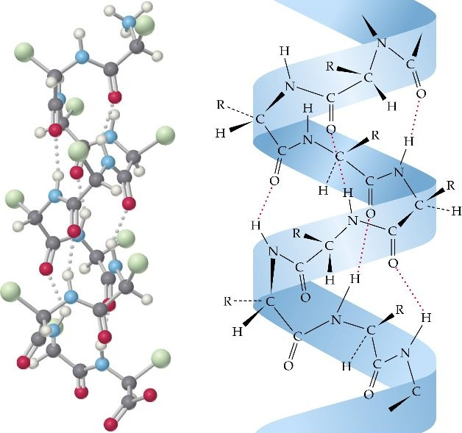
α-zavojnice
Polipeptidni lanac zavija u lijevu ili desnu stranu i stvara strukturu čvrsto pakiranog valjka
Stvaranje vodikovih veza između svakog četvrtog Cα atoma
Smjer zavojnice može biti i lijevi i desni
Notes:
desni smjer je energetski puno povoljniji te su zavojnice sa lijevim smjerom iznimno rijetke

Slide 8
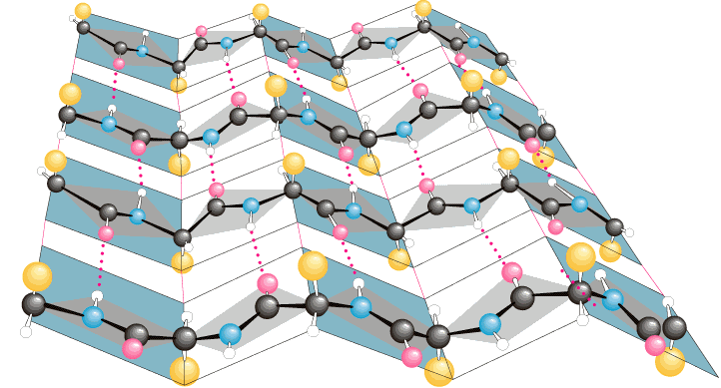
β-naborana ploča
β-naborana ploča je izdužena tvorevina koju čine dva ili više β-lanaca
Lanci su povezani vodikovom vezom između amino i karboksilne skupine
Mogu biti paralelni, antiparalelni, ili kombinirani

Slide 9
Strukture proteina
TERCIJARNA
Cjelokupni raspored i utjecaj svih sekundarnih struktura jednog polipeptidnog lanca
Interakcija između R-grupa svih aminokiselina koje čine lanac
KVARTARNA
Samo proteini koji su načinjeni od dva ili više lanaca
Međudjelovanja jednog lanca na drugi
Notes:
Kvartarna: Iste interakcije i stvaranje veza kao i u tercijarnoj strukturi, no umjesto na jednom lancu, ovdje se promatraju međudjelovanja jednog lanca na drugi

Slide 10
Zapisi proteina
3D struktura (pozicije atoma) najčešće određena metodom:
Rendgenske kristalografije
Nuklearne magnetske rezonance
za spremanje se najčešće koriste PDB i mmCIF formati datoteka
PDB format je osmišljen još 1970ih za spremanje podataka u Protein Dana Bank repozitorij
Zastarjeli format, pun ograničenja
mmCIF zamjenjuje PDB
Proširenje CIF formata koji se koristi za zapis manjih molekula
Notes:
PDB ili Protein Data Bank
PDB i dalje vrlo popularan zbog duge povijesti korištenja
mmCIF – prefiks mm znaci macromolecule
Protein Dana Bank repozitorij koji se i danas koristi za spremanje svih informacija o proteinima

Slide 11
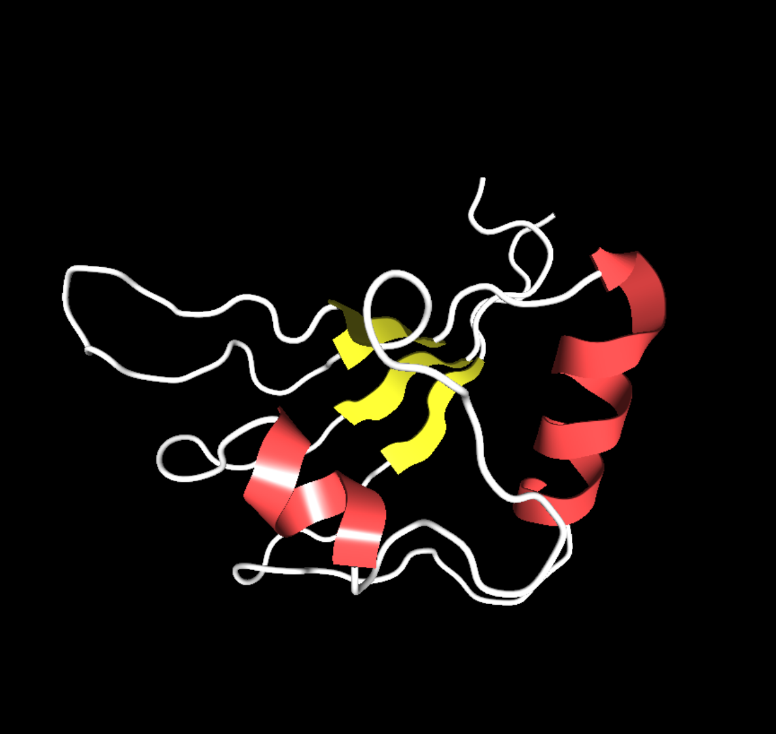
ProteinVisualizer

Slide 12
ProteinVisualizer
Iz ulazne PDB datoteke generira interaktivni 3D model
Složeniji i važniji dijelovi programa:
Kamera
Krivulje
Okosnica
α-zavojnice
β-lanci
Razvijen korištenjem C++ programskom jezika uz korištenje DirectX API-ja (podržan samo na Windowsima)

Slide 13
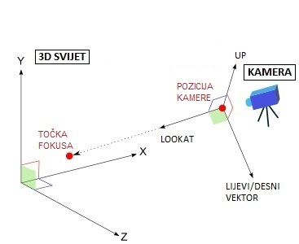
Kamera
Pomak i rotacija kamere oko točke fokusa (u kojoj je smješten objekt)
Notes:
Kamera je objekt u prostoru

Slide 14
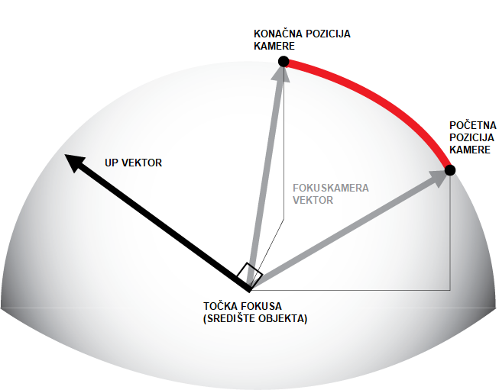
Izvedba kamere
Rotacija „lijevo-desno” - rotacija oko up vektora
Rotacija „gore-dolje” – rotacija oko bočnog vektora
Pomak kamere (u odnosu na fokus)– korištenjem bočnog i up vektora
Približavanje/udaljavanje – skaliranje objektKamera vektora

Slide 15
Izrada modela
Potrebna je krivulja koja prolazi kroz Cα svake aminokiseline
Dobivena krivulja predstavlja temelj na kojem se gradi okosnica, α-zavojnice te β-lanci
Spajanjem svih djelova dobiva se konačan model

Slide 16
Krivulje
Neprekidna crta
Podjela:
Aproksimirajuće – prolaze u blizini kontrolnih točaka
Interpolirajuće – prolaze kroz zadane točke
Prilikom definiranja krivulje, potrebno je izračunati polinom čiji je stupanj za jedan manji od broja kontrolnih točaka
Rješenje – više manjih međusobno spojenih krivulja ➔ Catmull-Rom splajn

Slide 17
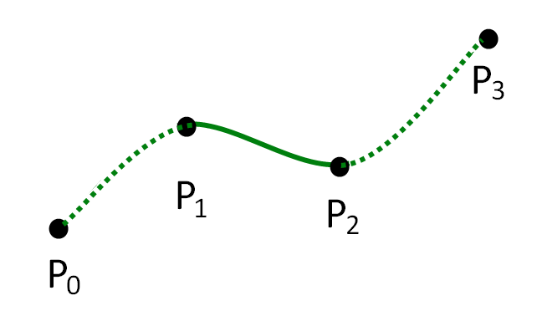
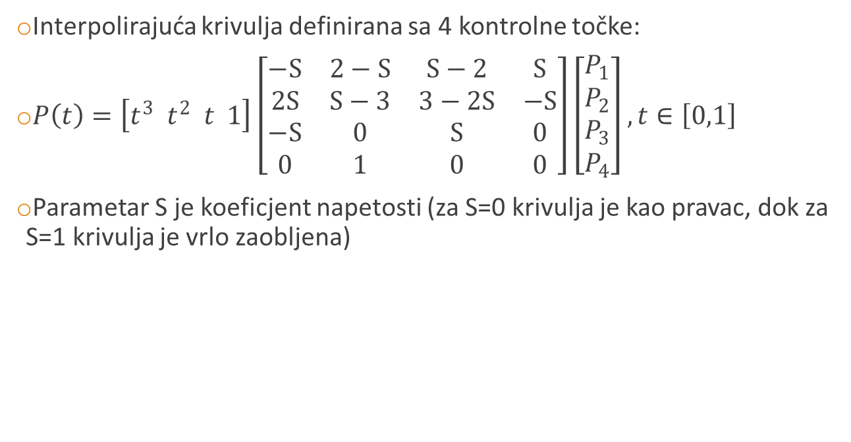
Catmull-Rom splajn
Interpolirajuća krivulja definirana sa 4 kontrolne točke:
$P\left(t\right)=\left[t^{3}{ t}^{2} t 1\right]\left[\begin{matrix}−S & 2−S & S−2 & S \\ 2S & S−3 & 3−2S & −S \\ −S & 0 & S & 0 \\ 0 & 1 & 0 & 0\end{matrix}\right]\left[\begin{aligned}P_{1} \\ P_{2} \\ P_{3} \\ P_{4}\end{aligned}\right], t∈\left[0,1\right]$
Parametar S je koeficjent napetosti (za S=0 krivulja je kao pravac, dok za S=1 krivulja je vrlo zaobljena)
Notes:
Krivulja daje segment samo od P2 do P3
Parametar t od 0 od 1
Derivacijom formule dobije se izraz za izracun tangente ili smjera kretanja

Slide 18
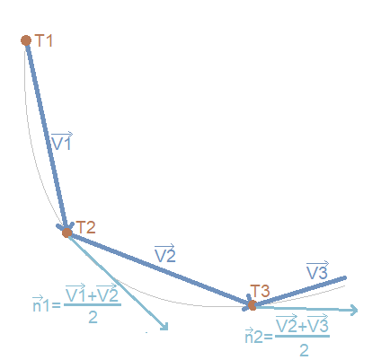
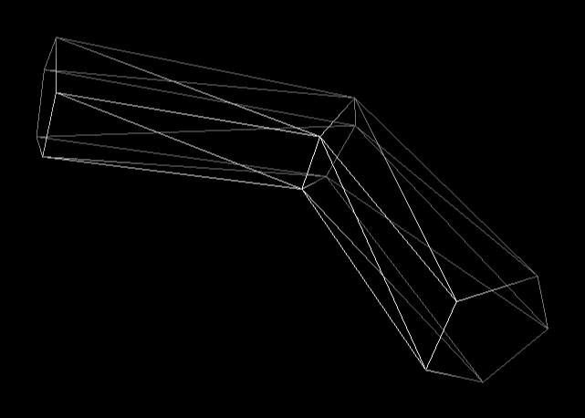
Izrada okosnice
Zaobljena cijev sastavljena od manjih ravnih cijevi koje prate smjer krivulje kroz Cα atome
Problem spajanja susjednih cijevi:
Notes:
Dodaj objasnjenja

Slide 19
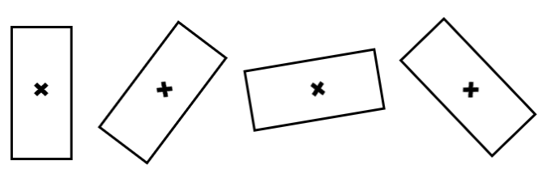
Izrada α-zavojnice
Krivulja koja prolazi Cα atomima, uz veliki koeficijent napetosti, dovoljno dobro aproksimira zavojnicu
Vrpčastu zavojnicu dobijemo provlačenjem pravokutnika u smjeru pružanja krivulje
Problem rotacije pravokutnika:
Notes:
Fali up vektor koji određuje orijentaciju

Slide 20
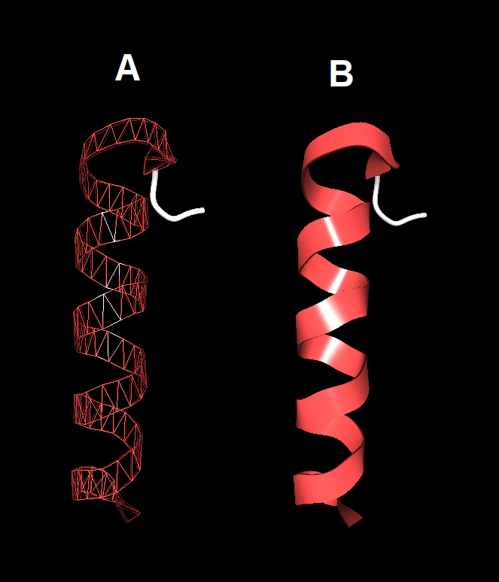
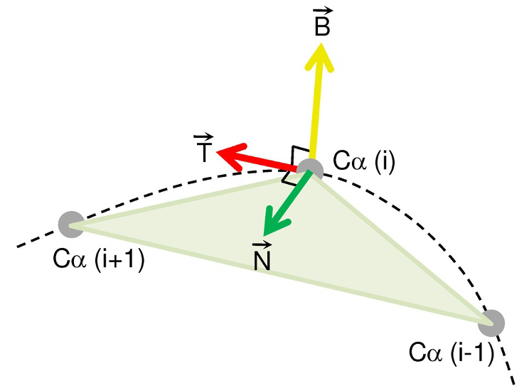
Izrada α-zavojnice
Linearnom interpolacijom dobije se lokalni koordinatni sustav u bilo kojoj točki krivulje između dvije točke
Notes:
T = Ca(i-1) -> Ca(i + 1) ili koristenjem tangente smjera krivulje
B (up vector) = vector normale ravnine razapete trima tockama
N (bocni vector) = vektorski product TxB

Slide 21
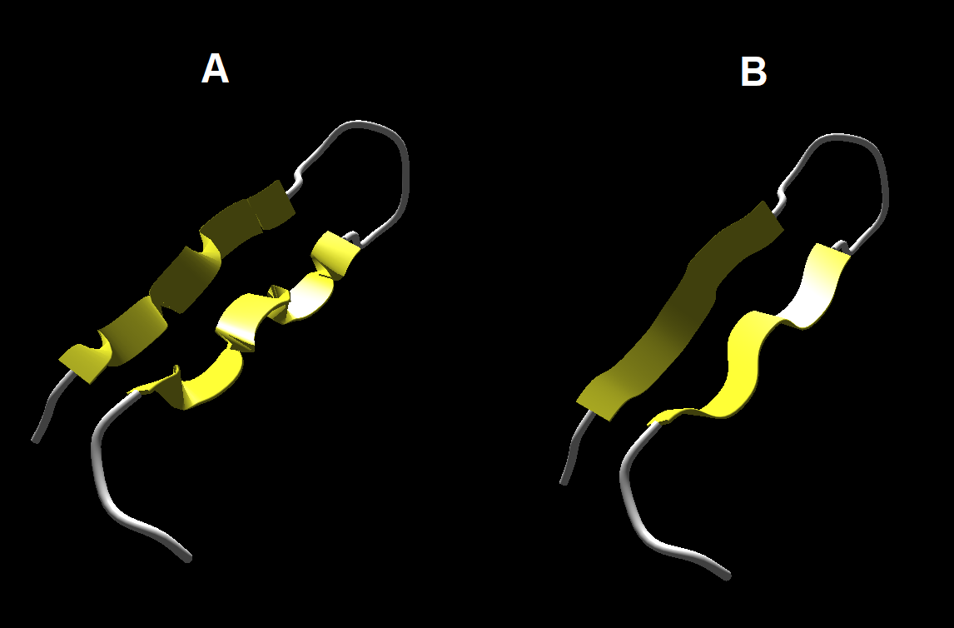
β-lanci
Ista tehnika kao i za α-zavojnice (samo u drugoj boji ☺)
Problem orijentacije susjednih lokalnih koordinatnih sustava
Rješenje: rotacija susjednog sustava za 180° oko z-osi (os koja pokazuje smjer)

Slide 22
Usporedba
RasMol
Jmol
PyMol
…

Slide 23
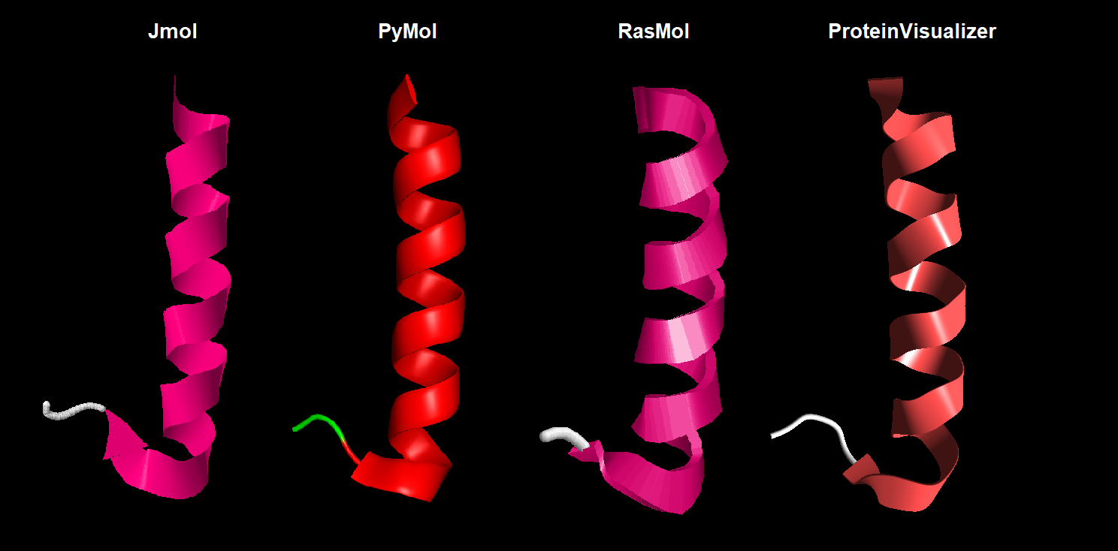

Slide 24
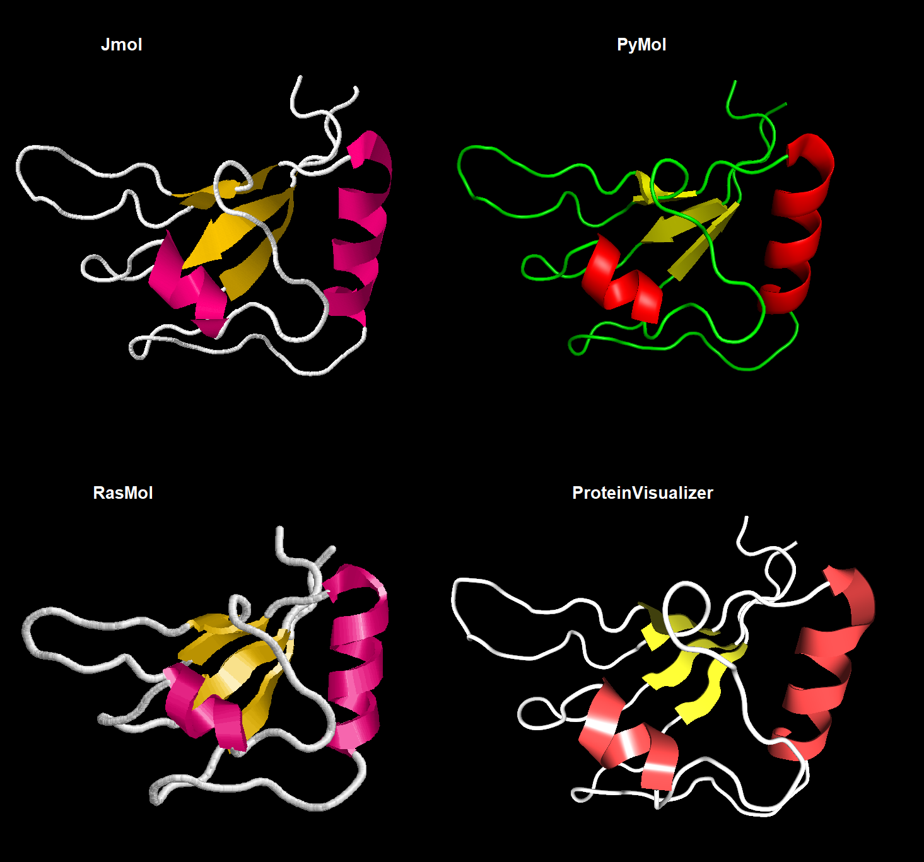

Slide 25
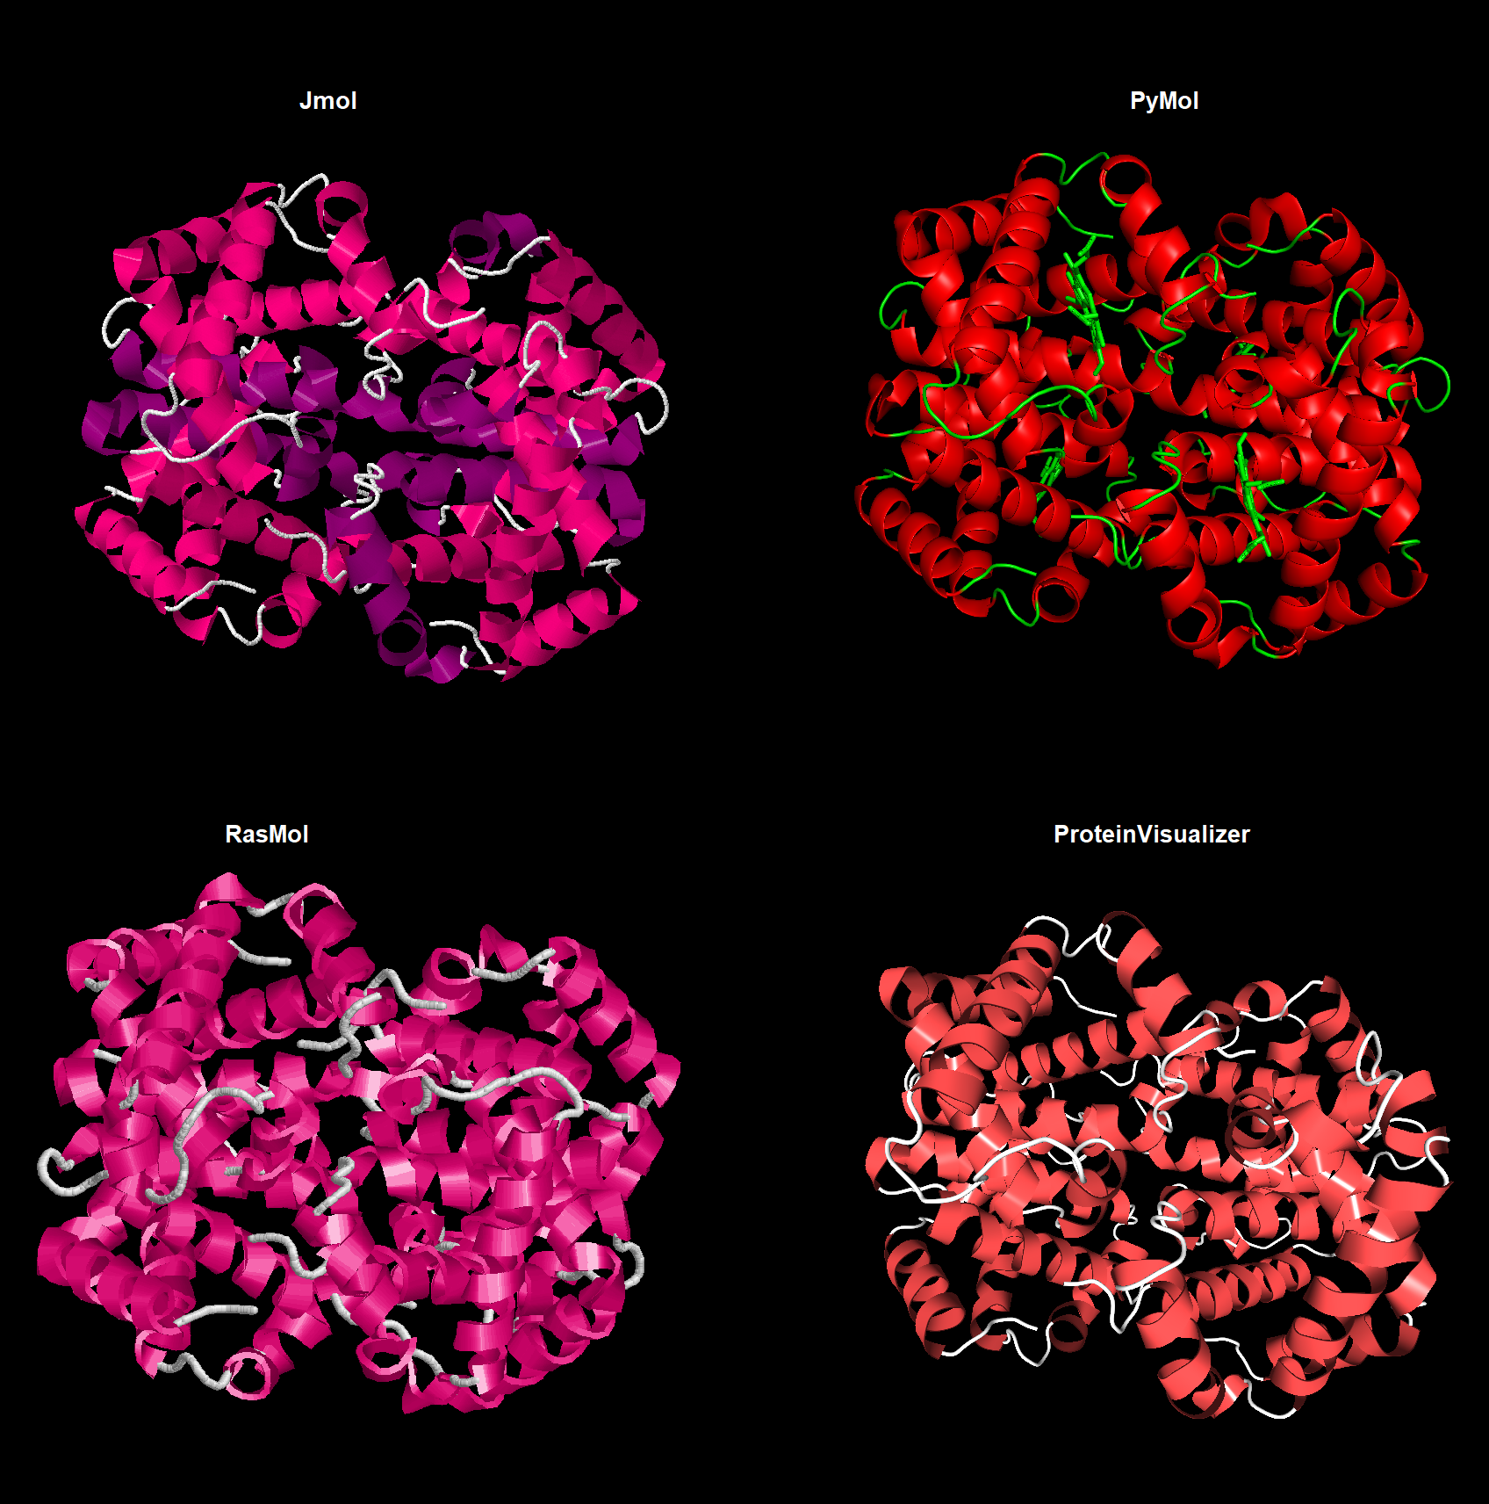

Slide 26
Hvala na pažnji

